Slide 1

VY_32_INOVACE_PŘBOT.01
Autor: Mgr. Jitka Žejdlíková
Datum vytvoření: leden 2012
Ročník: 7.
Vzdělávací oblast: Člověk a příroda
Vzdělávací obor: Přírodopis
Tematický okruh: Biologie rostlin
Téma: Kořen
Autorem materiálu a všech jeho částí, není-li uvedeno jinak, je Mgr. Jitka Žejdlíková

Slide 2
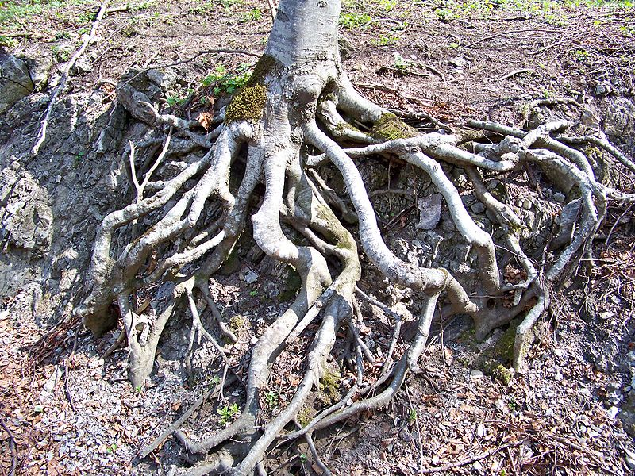
Kořen
- je to podzemní orgán rostliny
- většinou má neomezený růst
- neobsahuje chlorofyl (zelené barvivo)
obr.1

Slide 3
Funkce kořene
- upevňuje rostlinu v půdě
- nasává z půdy vodu a v ní rozpuštěné látky
- ukládají se v něm zásobní látky

Slide 4
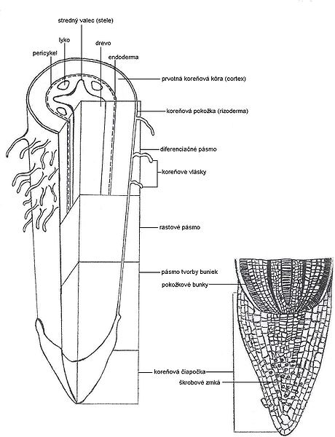
Stavba kořene
- pokožka kořene
- kůra kořene
- střední válec
- na vrcholu kořene
je kořenová čepička
obr.2

Slide 5
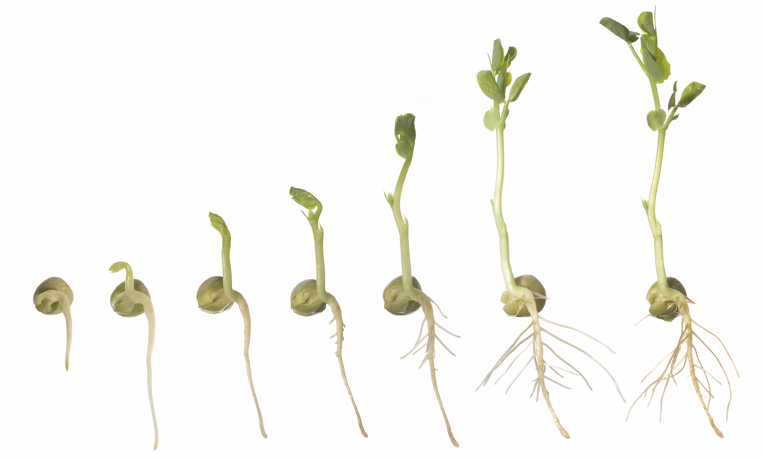
Růst kořene při klíčení
Hlavní kořen
Postranní kořeny

Slide 6
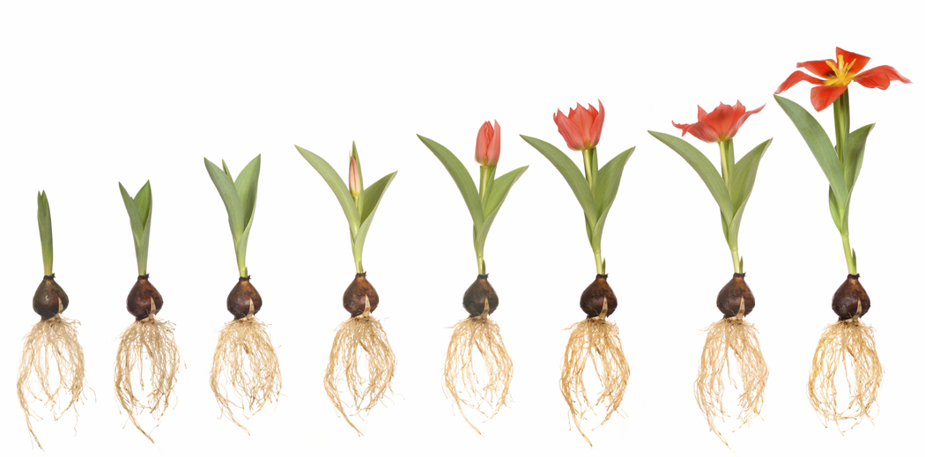
Svazčité kořeny
Výskyt: jednoděložné rostliny – trávy, obilí
cibuloviny

Slide 7
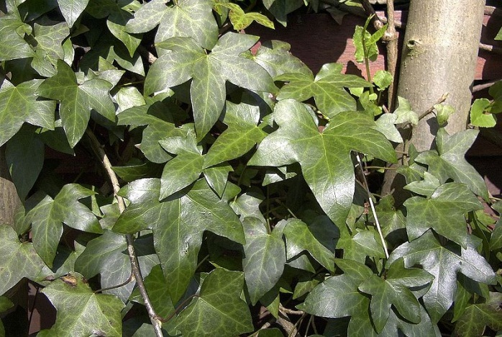
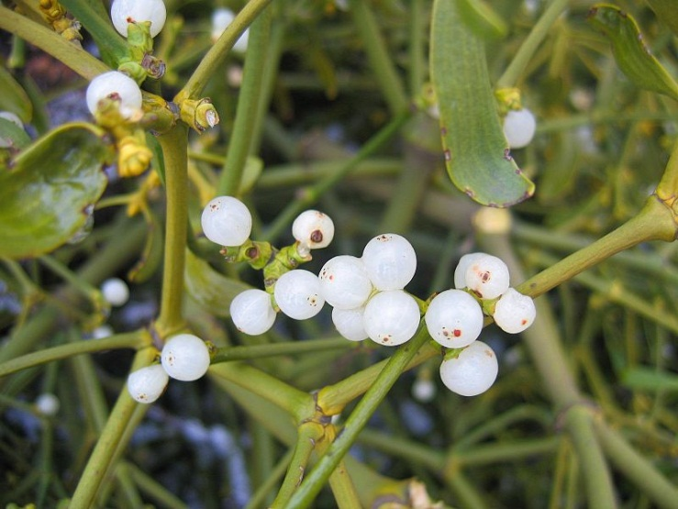
Přeměny kořene
- kořenové hlízy – jiřiny
- bulvy – řepa
- vzdušné kořeny – monstera
- přichycovací kořeny – břečťan obr. 3
- haustoria – jmelí
                obr. 4

Slide 8
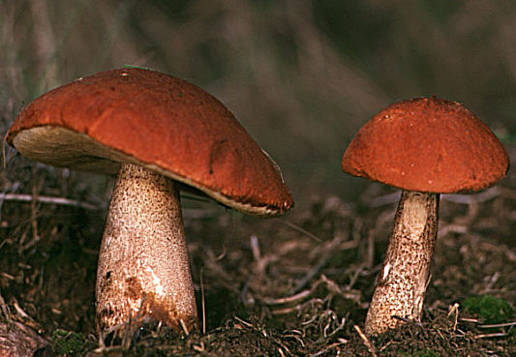
Symbióza kořene s jinými organismy
symbióza s hlízkovými bakteriemi – bobovité rostliny
symbióza s podhoubím hub – křemenáč , hřib
    Obr. 5

Slide 9
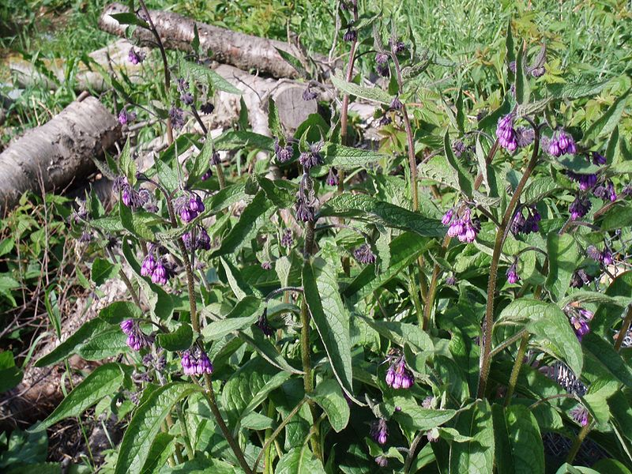
Význam kořene
- kořenová zelenina – mrkev, petržel, celer,
  křen
- léčiva – kostival lékařský
- potravinářský průmysl –
cukrová řepa
obr. 6

Slide 10
Shrnutí
Kořen tvoří ……………………………………….. část rostliny.
Jeho hlavní funkcí je ……………………… rostlinu v zemi.
Na rozdíl od nadzemních částí se kořen nepodílí na ………………………………………………, protože nemá ve svých buňkách ………………………………………………………………...

Slide 11
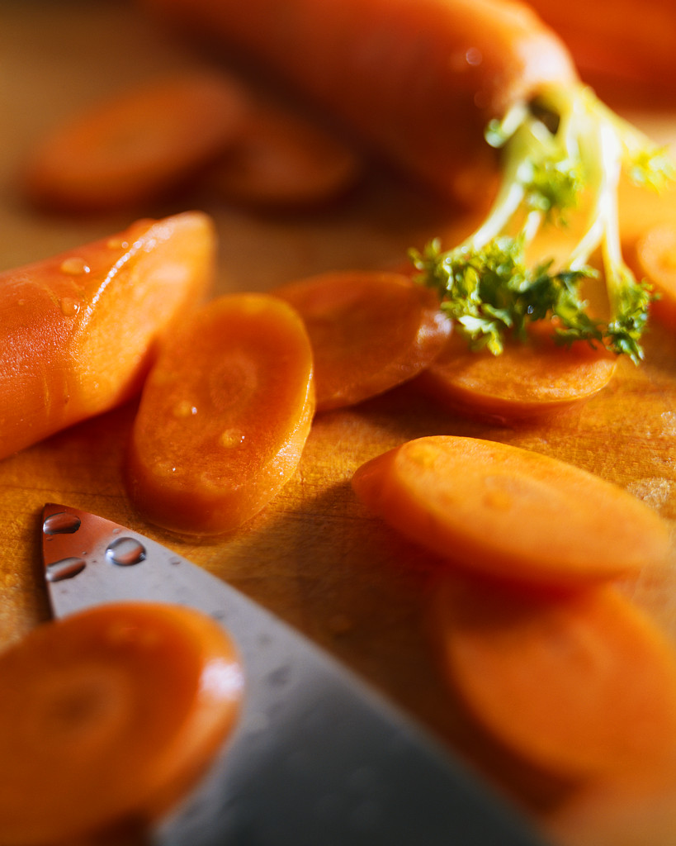
Hádej, co to je?

Slide 12
Použité obrázky
1. [cit. 2012-01-01] autor vacacionesbulgaria Dostupný pod licencí Creative Commons na www: http://commons.wikimedia.org/wiki/File:Koreni-00.JPG?uselang=cs
2. [cit. 2012-01-01] autor wikimedia Dostupný pod licencí Creative Commons na www: http://upload.wikimedia.org/wikipedia/commons/4/46/Anatomy_roots.jpg
3. [cit. 2012-01-01] autor wikimedia Dostupný pod licencí Creative Commons na www: http://upload.wikimedia.org/wikipedia/commons/1/1f/Ivy_uf1.jpg
4. [cit. 2012-01-01] autor Dostupný pod licencí Creative Commons na www: http://upload.wikimedia.org/wikipedia/commons/c/cb/Viscum_album_fruit.jpg
5. [cit. 2012-01-01] autor vacacionesbulgaria Dostupný pod licencí Creative Commons na www: http://upload.wikimedia.org/wikipedia/commons/8/87/Espenrotkappe.jpg
6. [cit. 2012-01-01] autor vacacionesbulgaria Dostupný pod licencí Creative Commons na www: http://upload.wikimedia.org/wikipedia/commons/9/96/Symphytum_officinale_-_Iceland_-_2007-07-10a.jpg
Neoznačené použité obrázky jsou dostupné pod licencí Microsoft Office (18.5.2012)

Slide 13
Metodika
Prezentace k přírodopisnému učivu o kořenu rostlin. Je možné ji použít při výkladu látky, při shrnutí a opakování.
Shrnutí:
Kořen tvoří podzemní část rostliny.
Jeho hlavní funkcí je upevňovat rostlinu v zemi.
Na rozdíl od nadzemních částí se kořen nepodílí na fotosyntéze, protože nemá ve svých buňkách chloroplasty.

